Slide 1

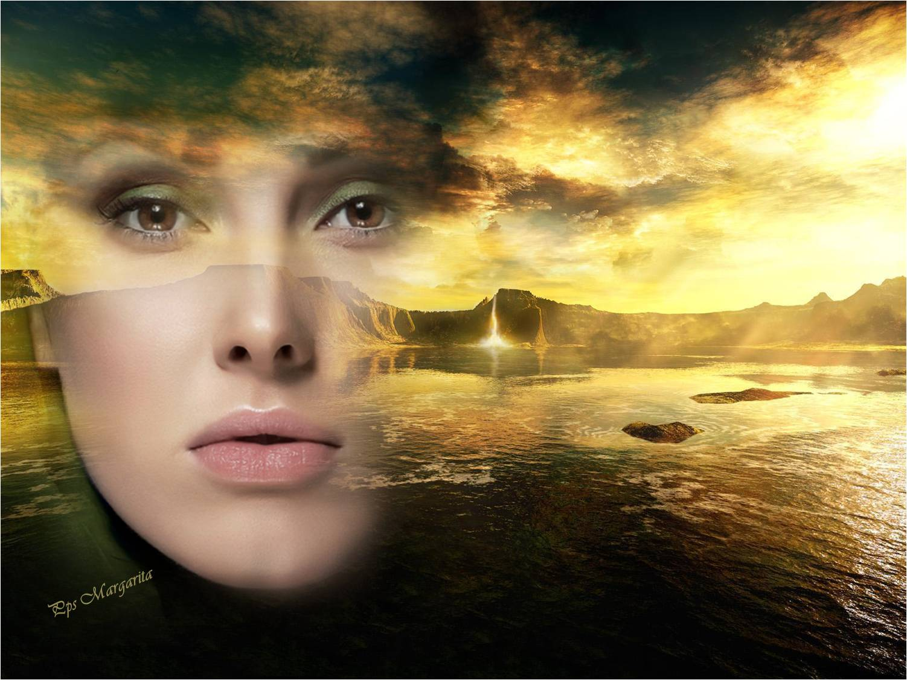





Slide 2
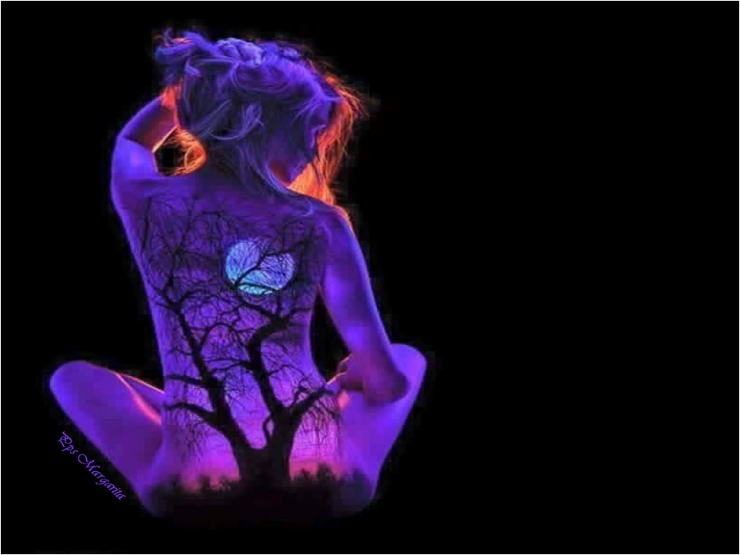
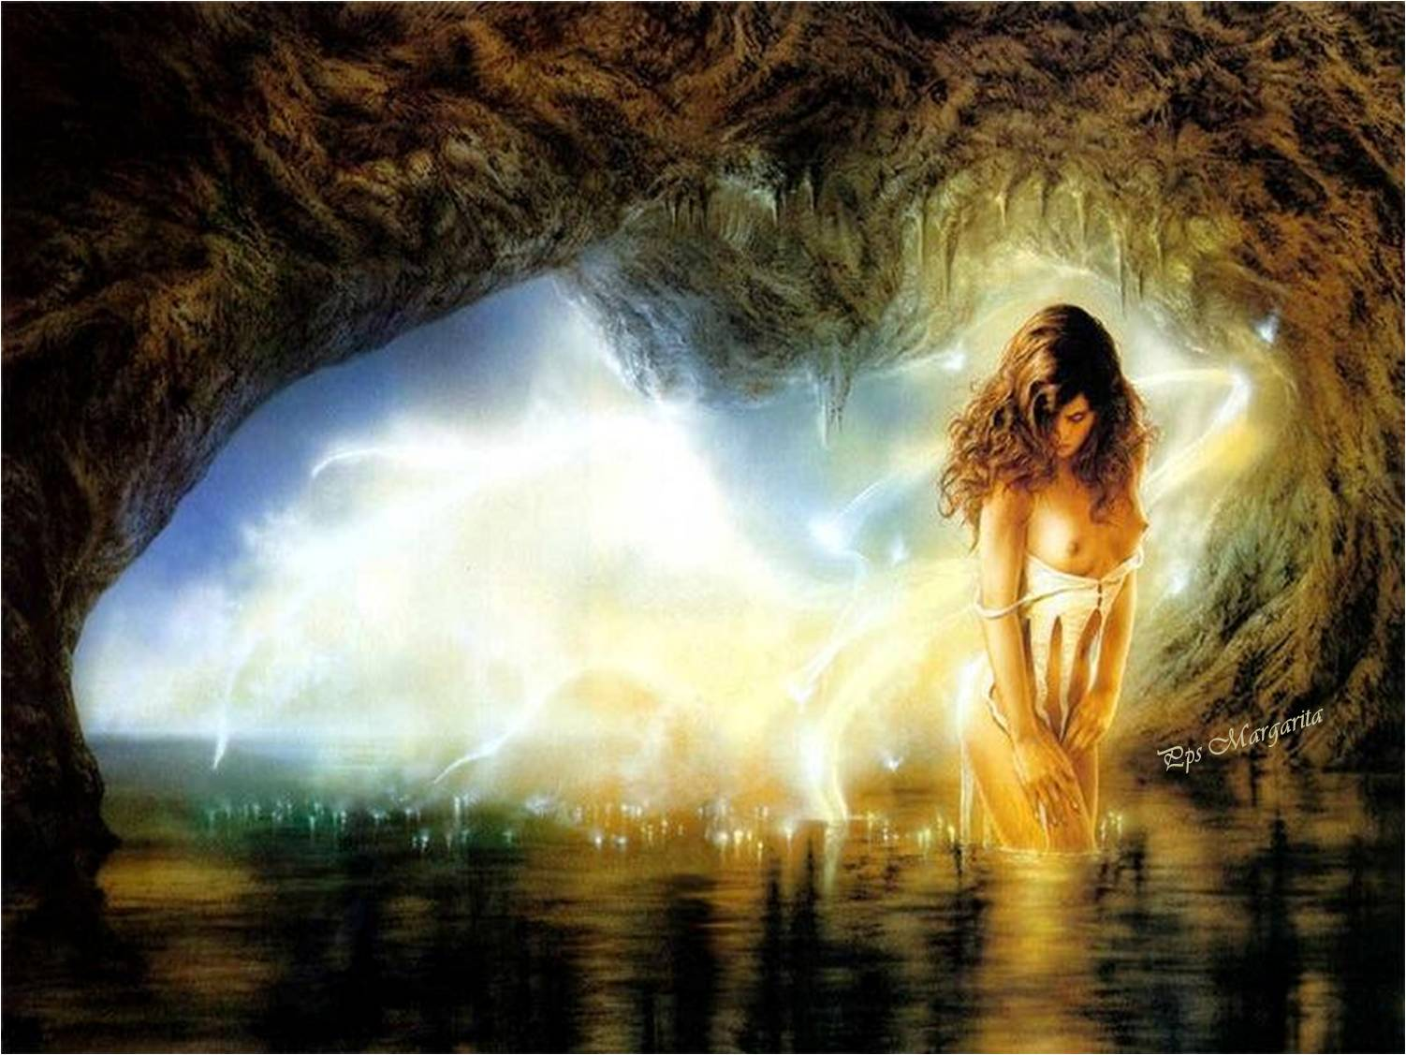
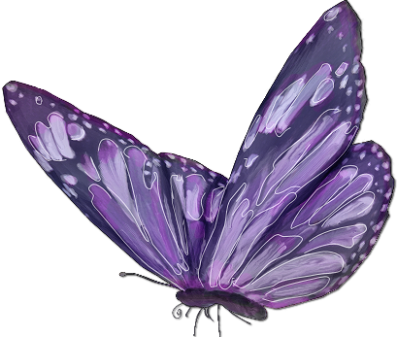
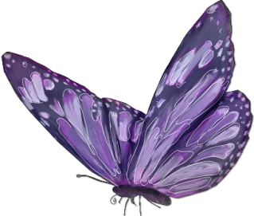

La sociedad nos convierte en adictas, necesitando estar siempre bellas y jóvenes, midiendo nuestra valía en función de la tersura de nuestra piel
La lucha por mantener la eterna juventud
es una de las mayores batallas de la mujer

Slide 3

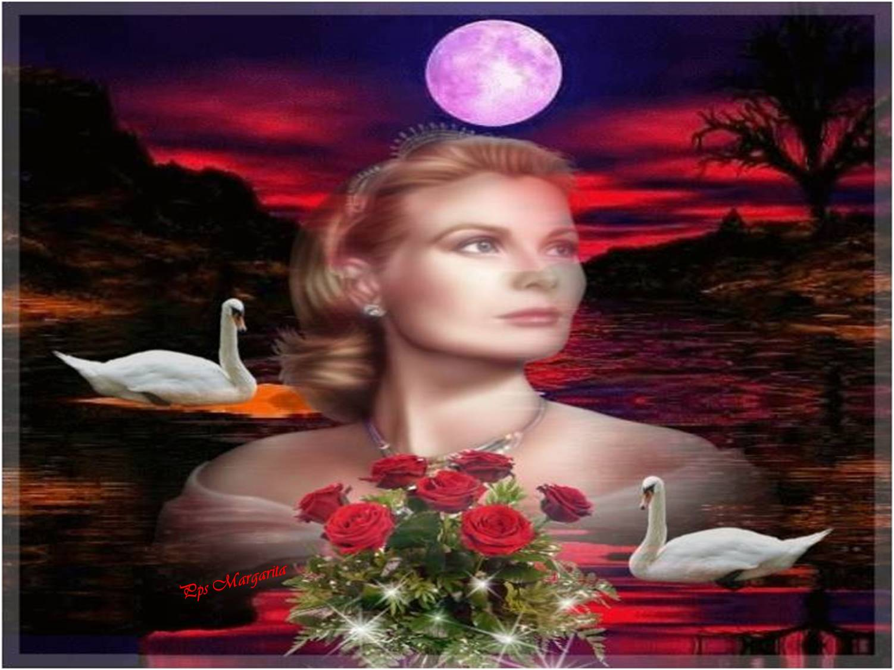
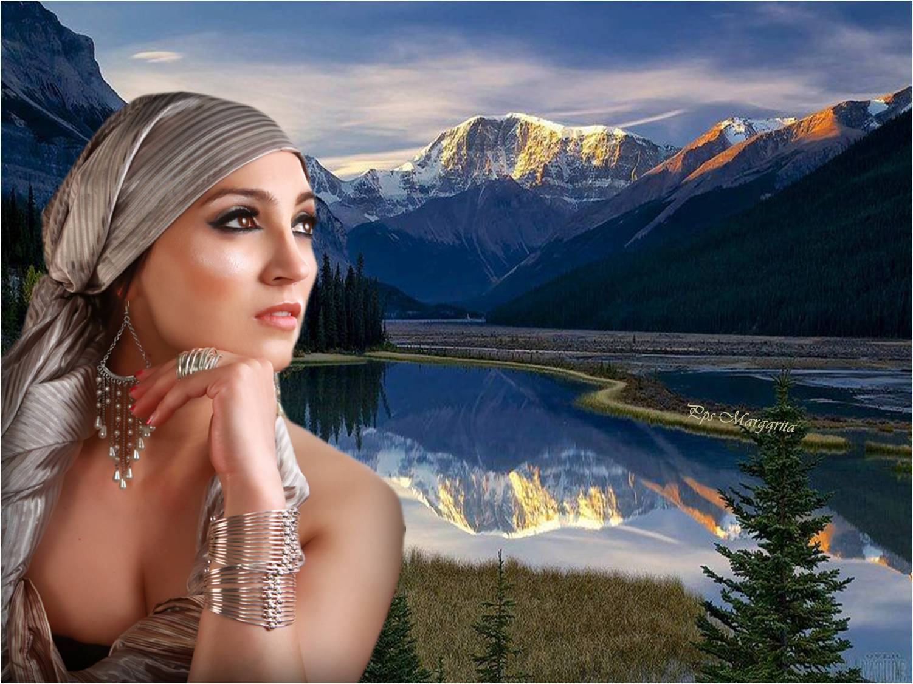
Mejor sería madurar con dignidad y estilo
La mujer madura es más fuerte, segura e interesante y
por lo tanto, más atractiva.

Slide 4

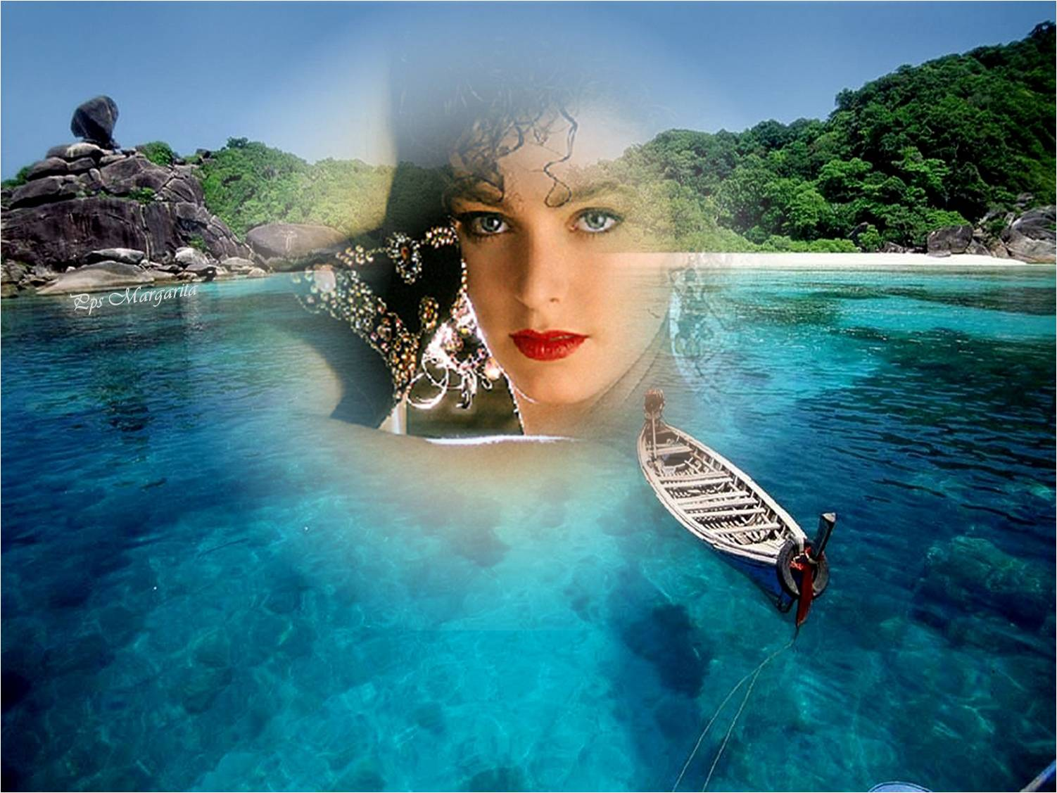
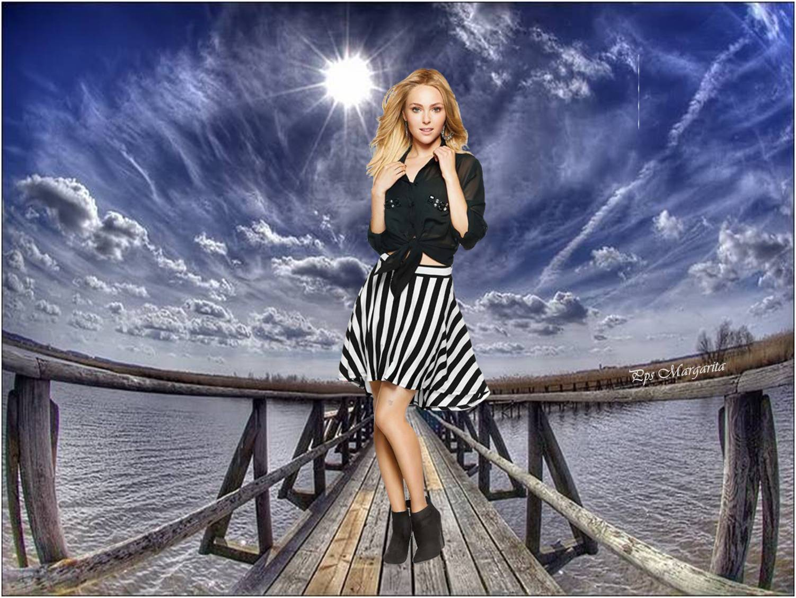
Sin embargo, la juventud es una etapa más de la vida:
no es la única, ni la mejor
La juventud es una etapa maravillosa
por la que todas pasamos y disfrutamos

Slide 5
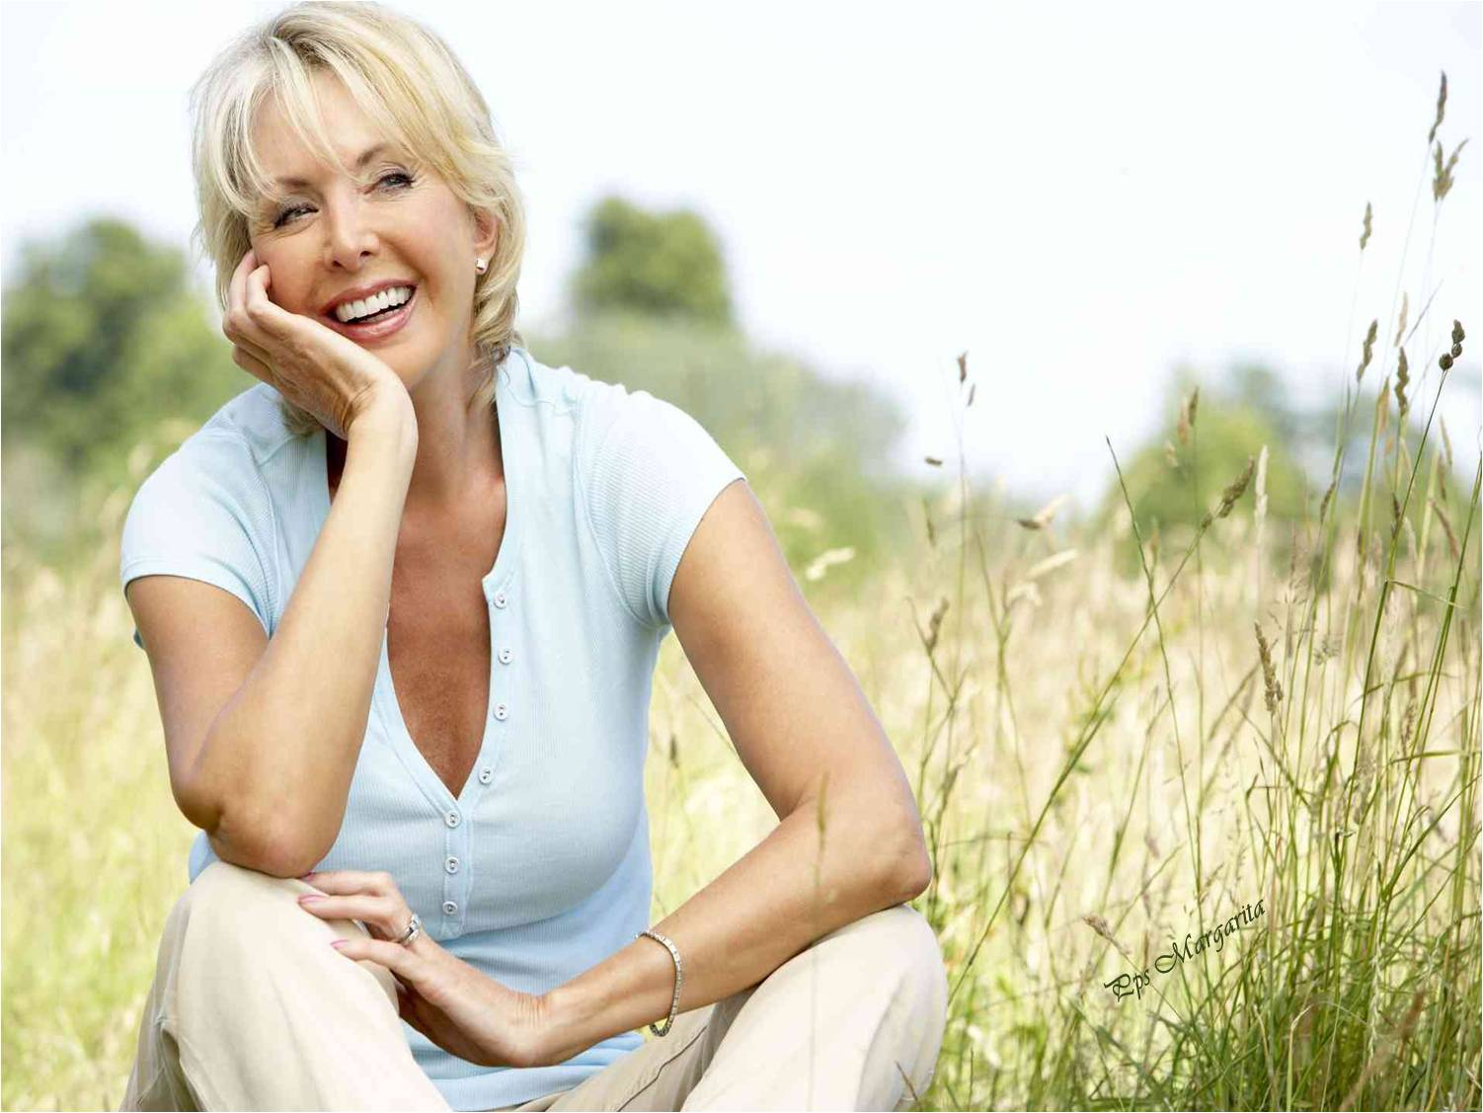
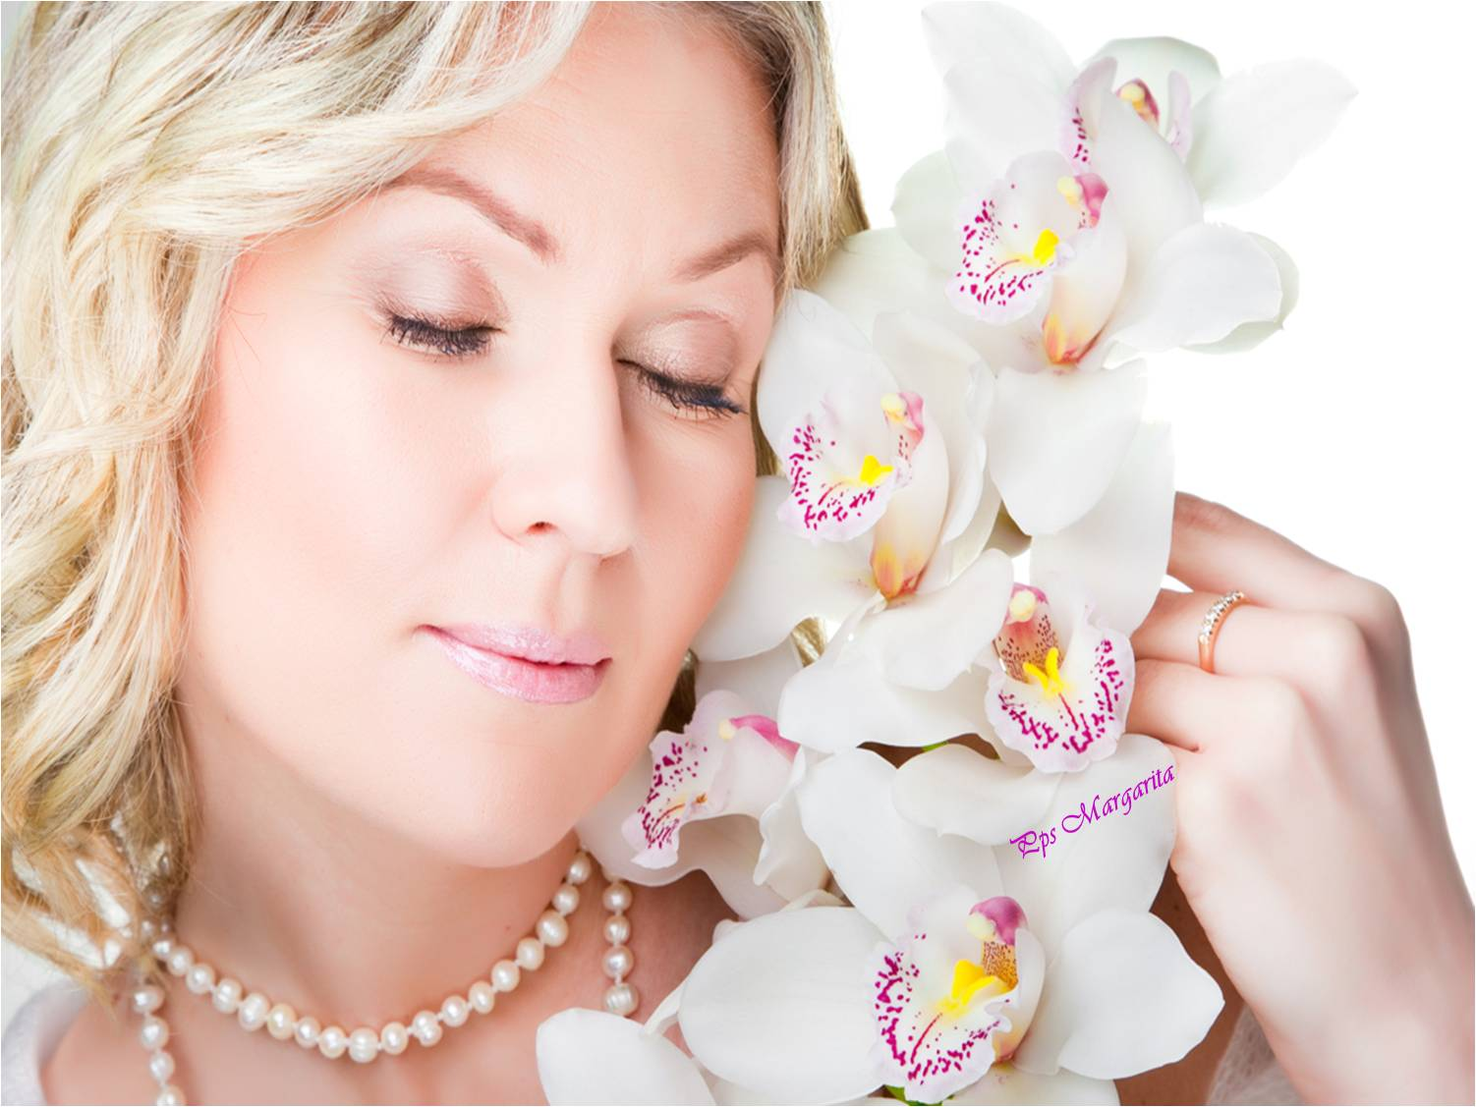
Vive alegremente
cada etapa de la vida
La vida es perfecta tal y como es.

Slide 6
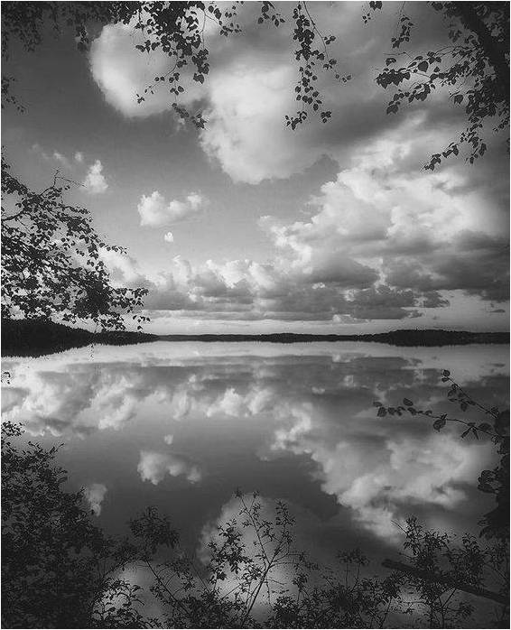
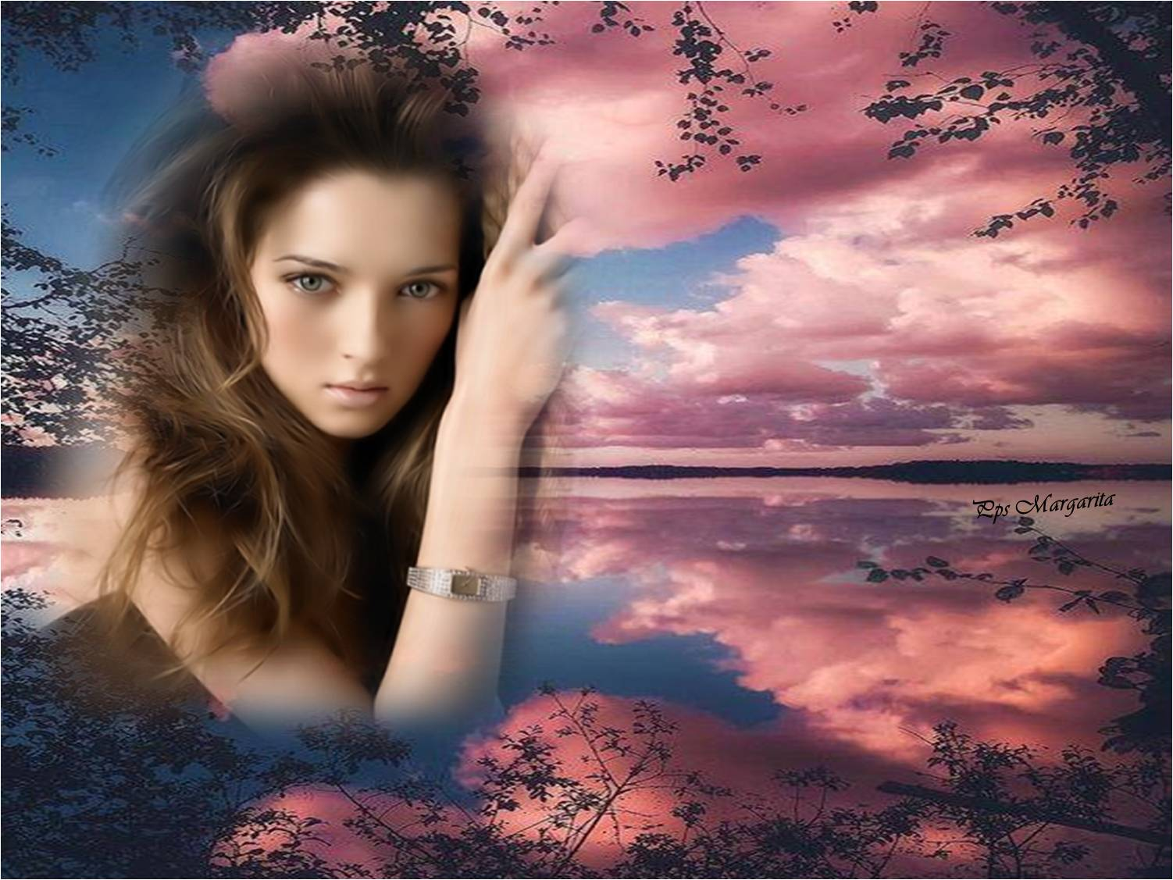
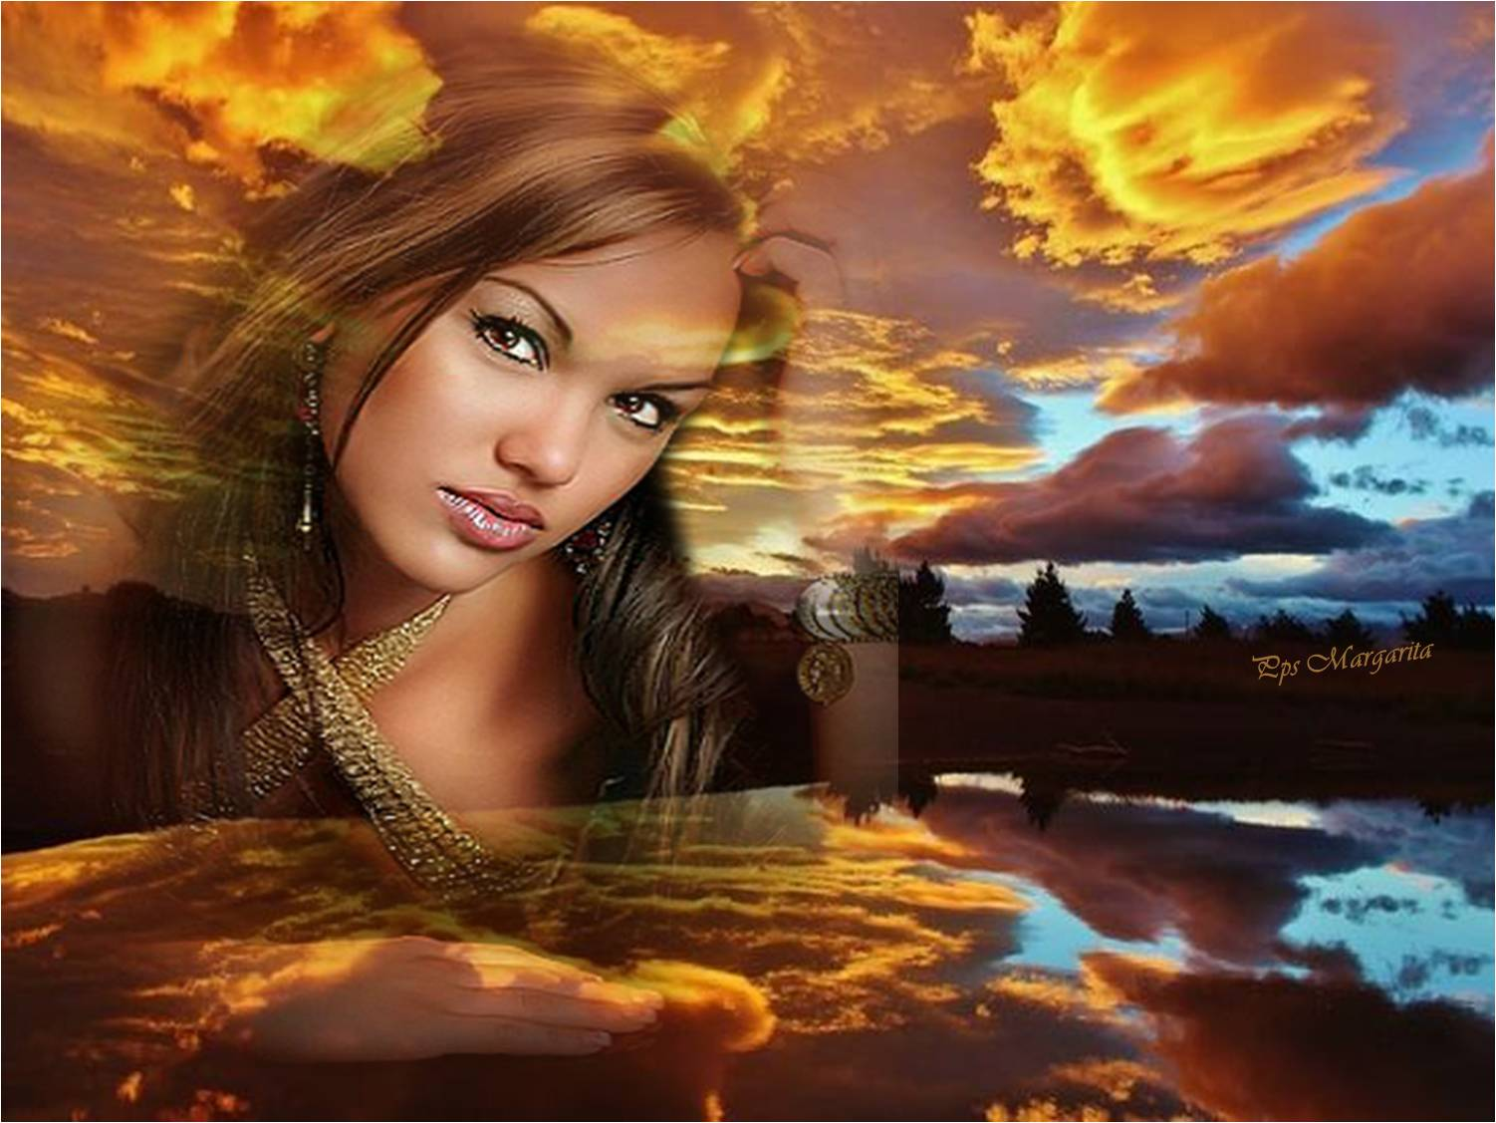
Cuando disfrutamos de la juventud, solemos también sufrir de la inseguridad que la caracteriza,
y no nos valoramos ni conocemos como debiéramos.
Cuando el tiempo pasa y no somos tan jóvenes, es cuando verdaderamente sabemos
quiénes somos y lo que queremos.

Slide 7
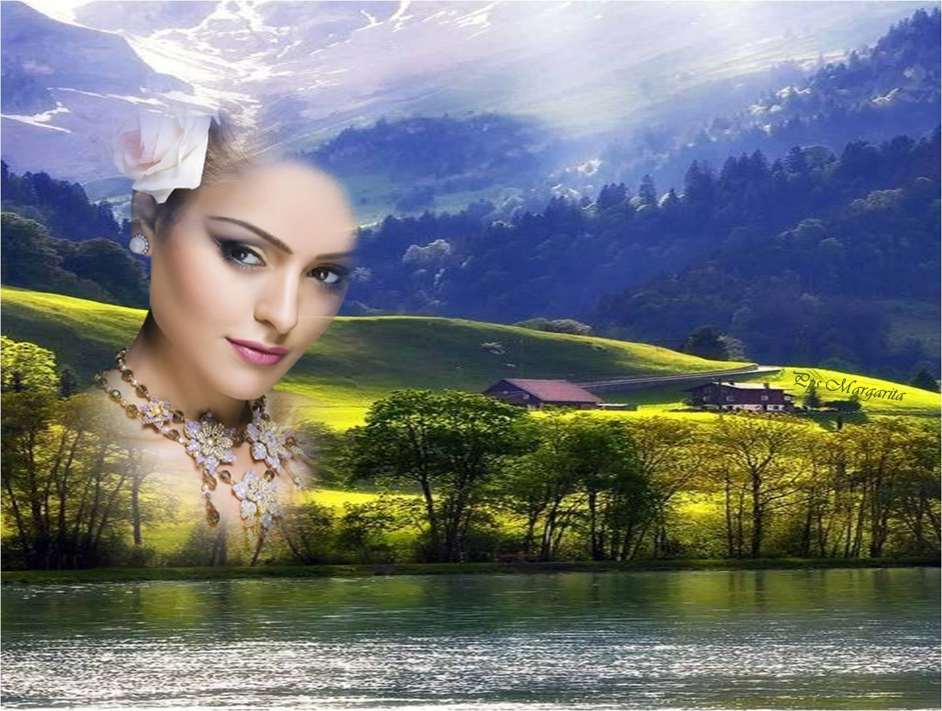
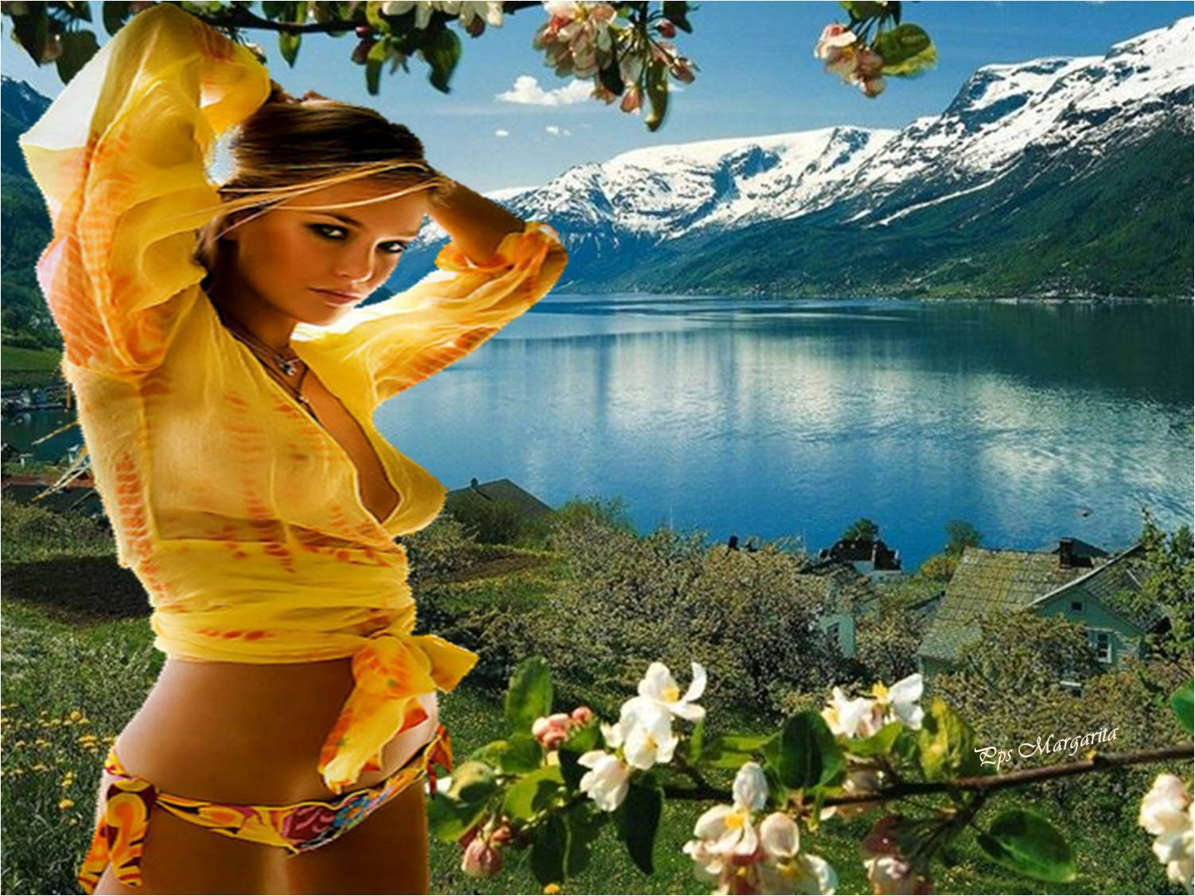
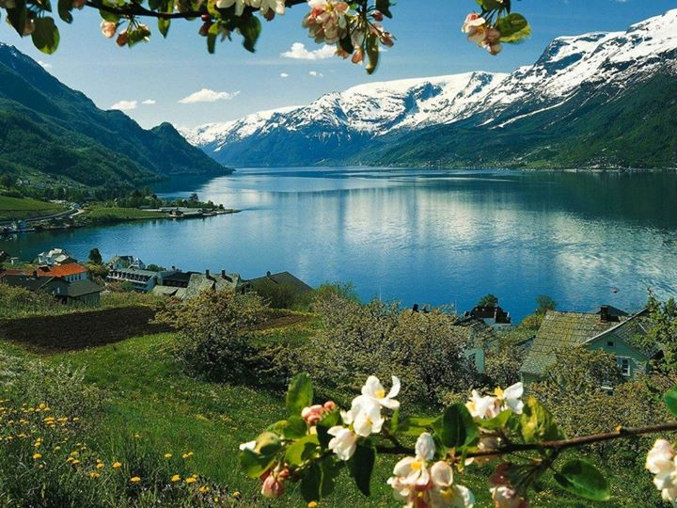
La madurez, para afrontar los cambios de la vida y de nuestro cuerpo
La juventud está para compensar las inseguridades y los errores

Slide 8
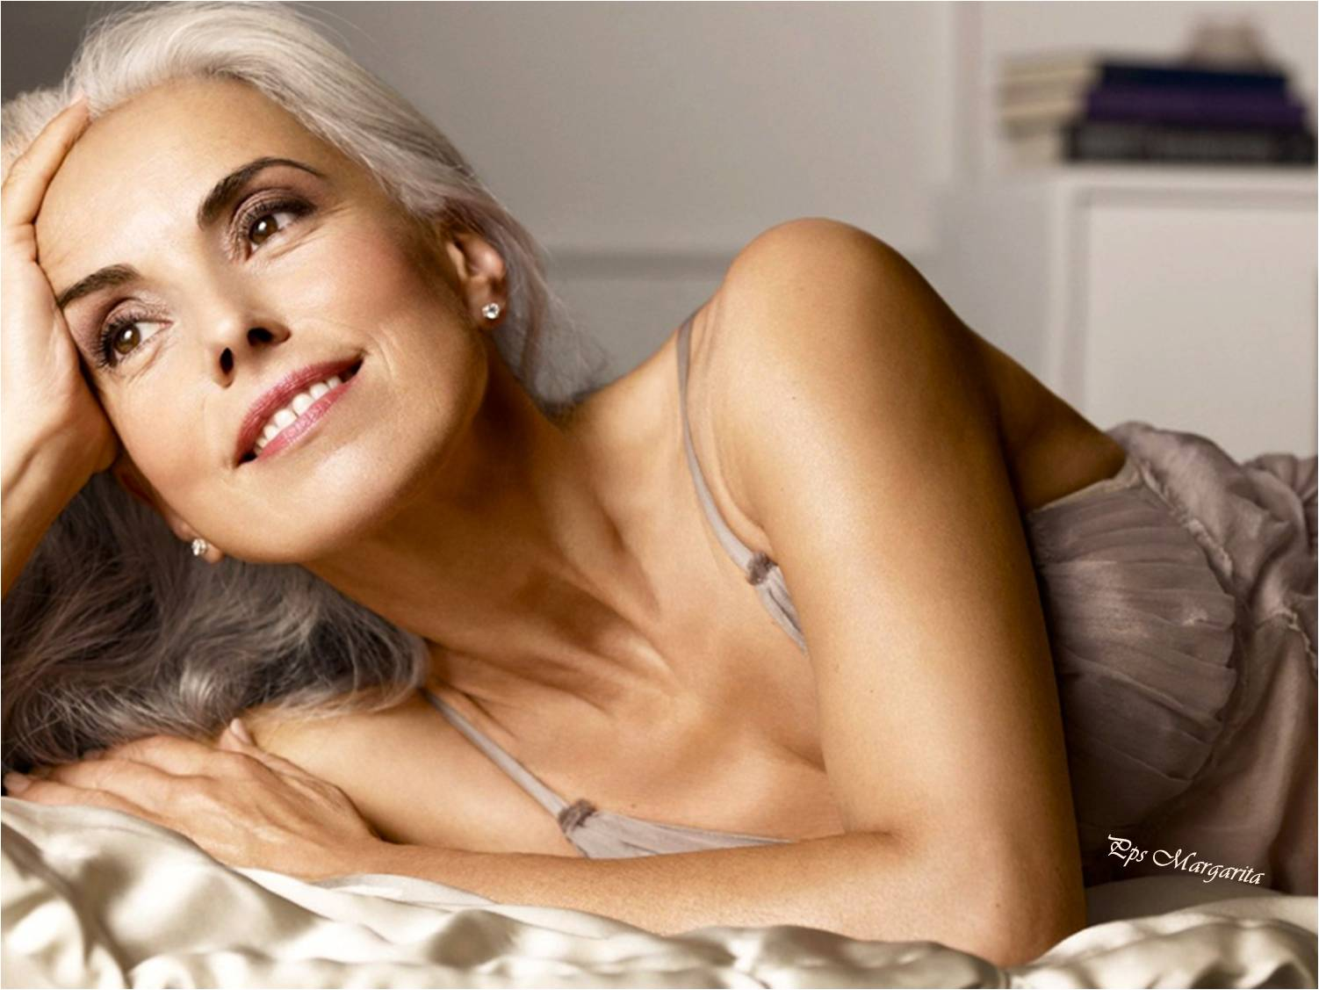
Aprovechemos la madurez para convertirnos en una gran mujer,
más fuerte, más valiente,
más segura y mucho más atractiva.

Slide 9

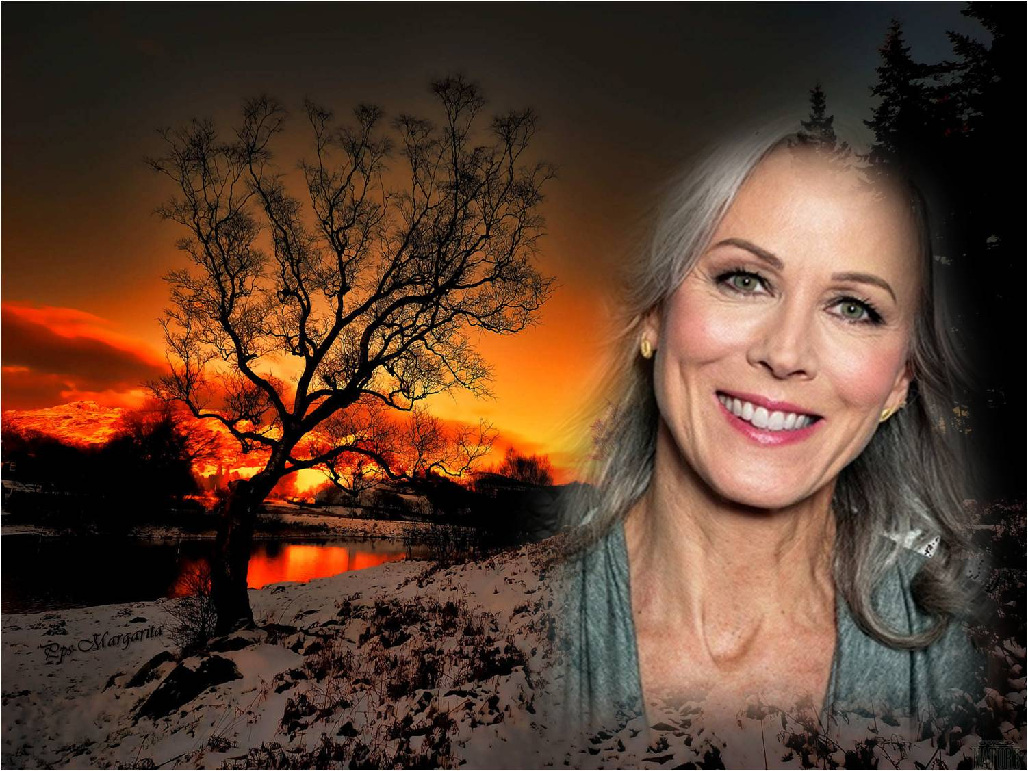
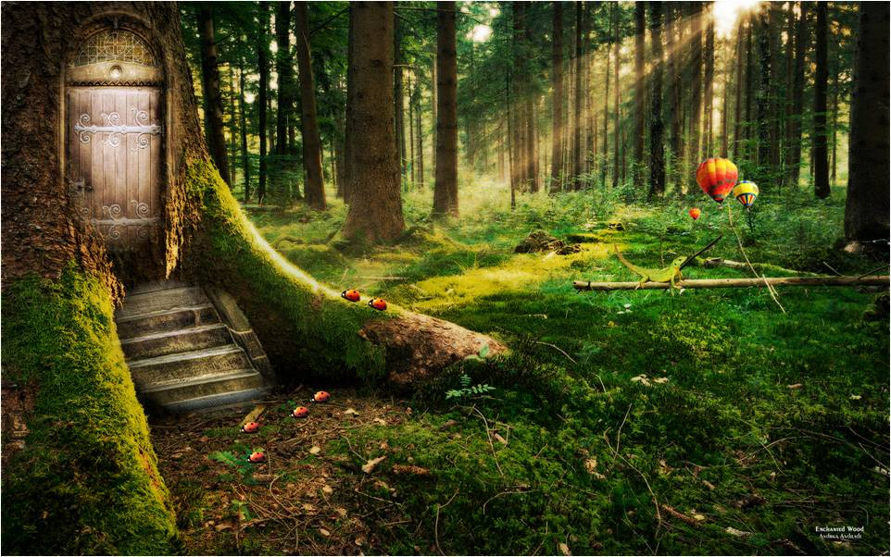
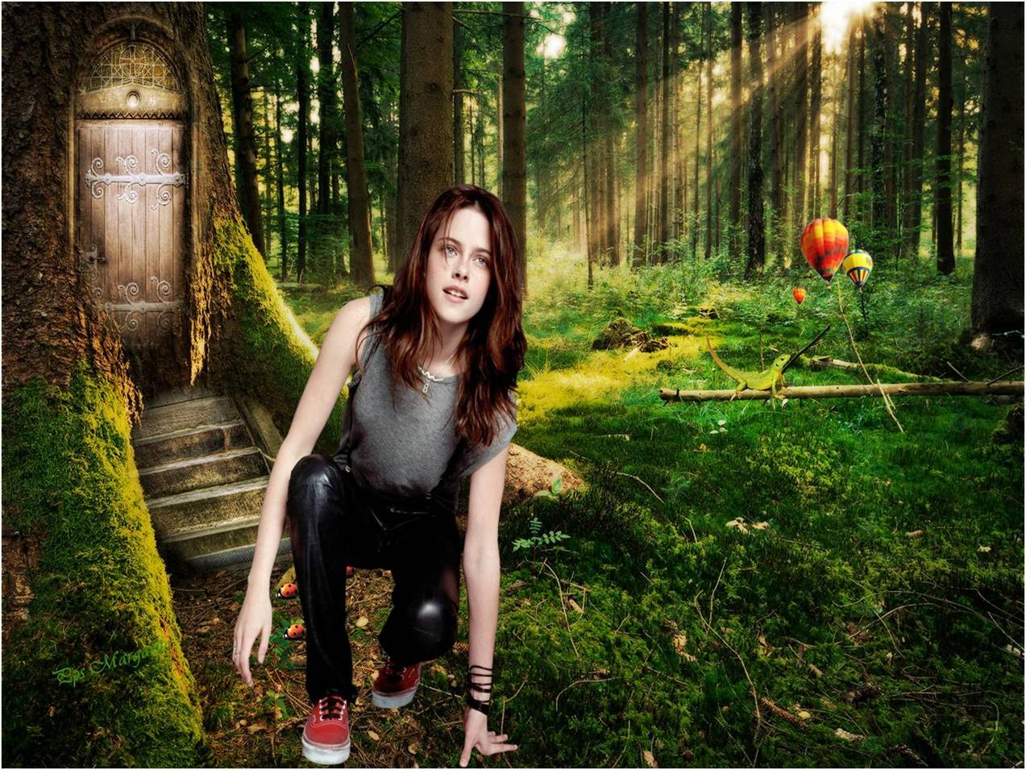
Con la llegada de la madurez
nos volvemos mujeres fuertes y seguras,
algo que también goza de gran atractivo
Cada edad tiene sus ventajas,
las jóvenes gozan de un cuerpo fresco y sano,
pero afrontan las inseguridades típicas de la edad

Slide 10


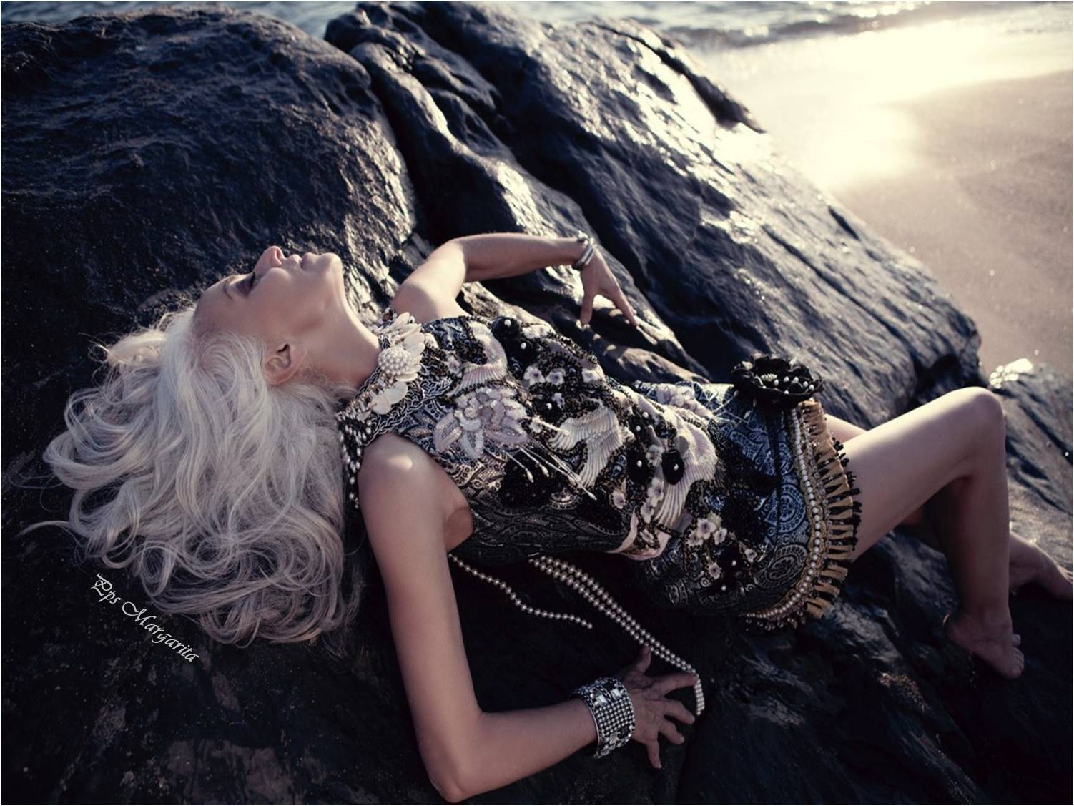
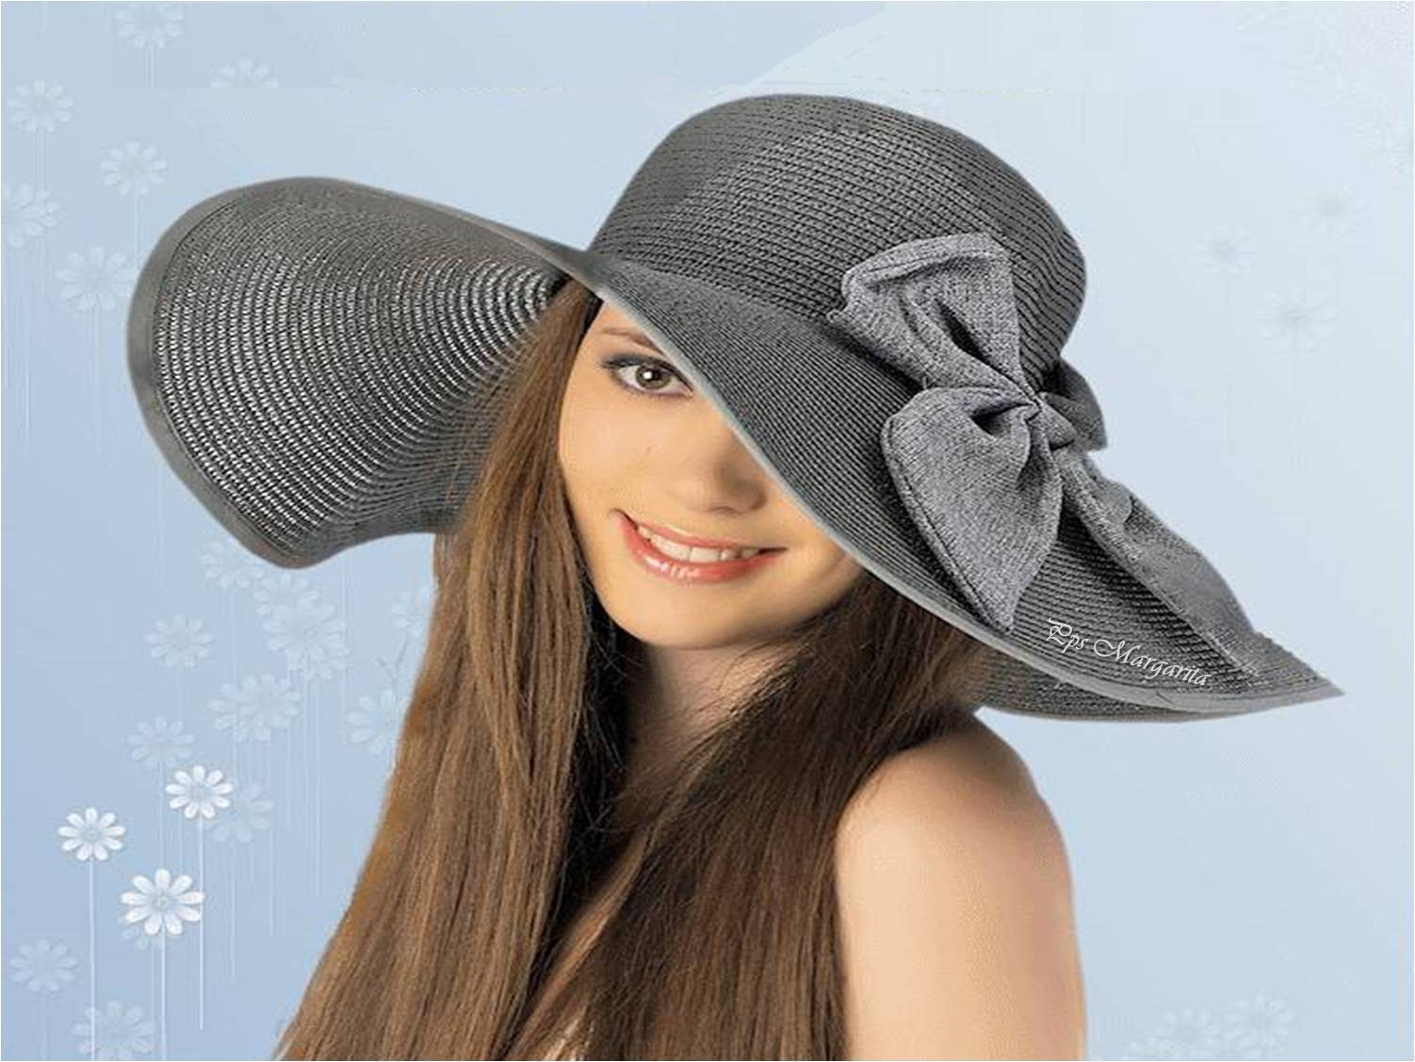
Cuando aprendes que la autenticidad, el carisma,
la seguridad y el ocuparse de una misma
es lo más atractivo de una mujer,
Te darás cuenta de que no habrá piel, por tersa que sea,
que pueda competir contigo.

Slide 11
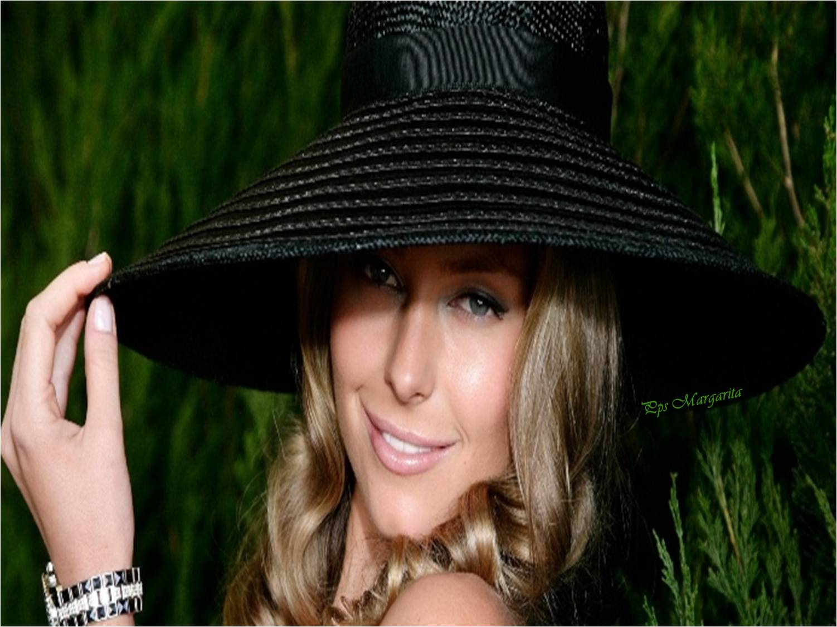

Una mujer con ganas de comerse el mundo es la más interesante de todas.

Slide 12

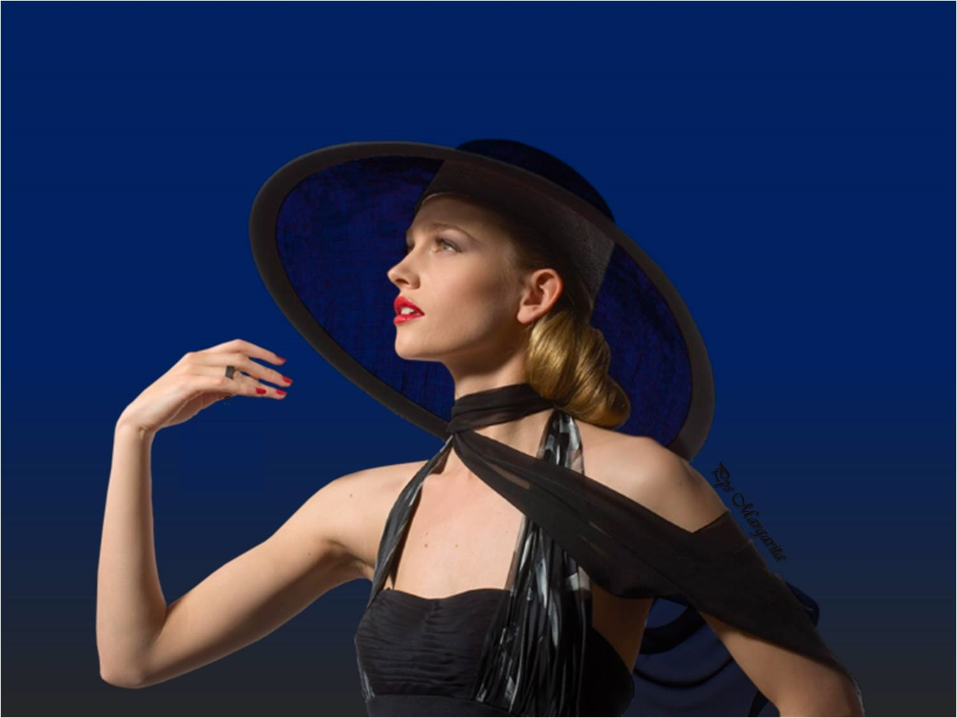

Por muy atractivas y jóvenes que podamos ser, si no cultivamos nuestra personalidad, sólo seremos como la bonita portada de un libro, que una vez ojeado,
no apetece leer
La juventud puede ser embriagadora y deseable, pero en el medio plazo,
si sólo es eso, aburre.

Slide 13
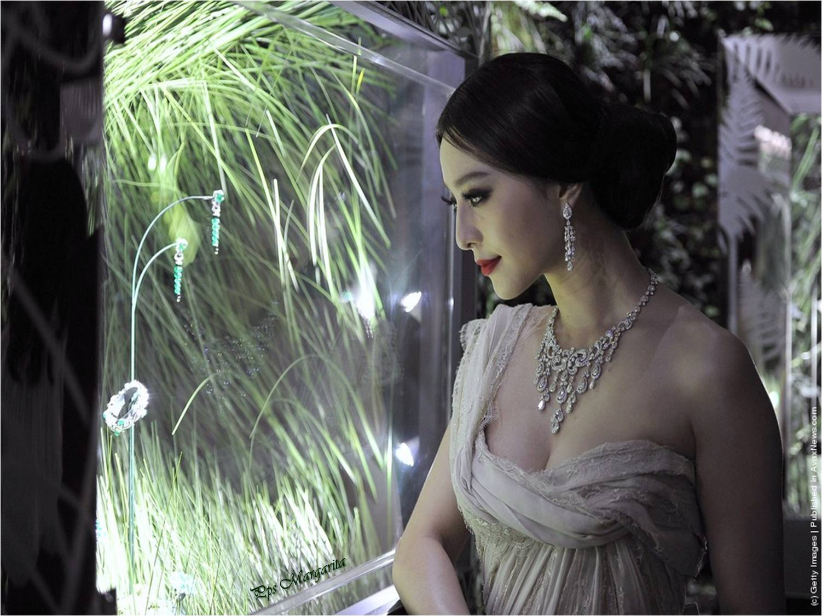
Sustituyamos nuestras preocupaciones más banales y ocupémonos de equilibrar nuestra vida con nuevos y apasionantes retos.

Slide 14

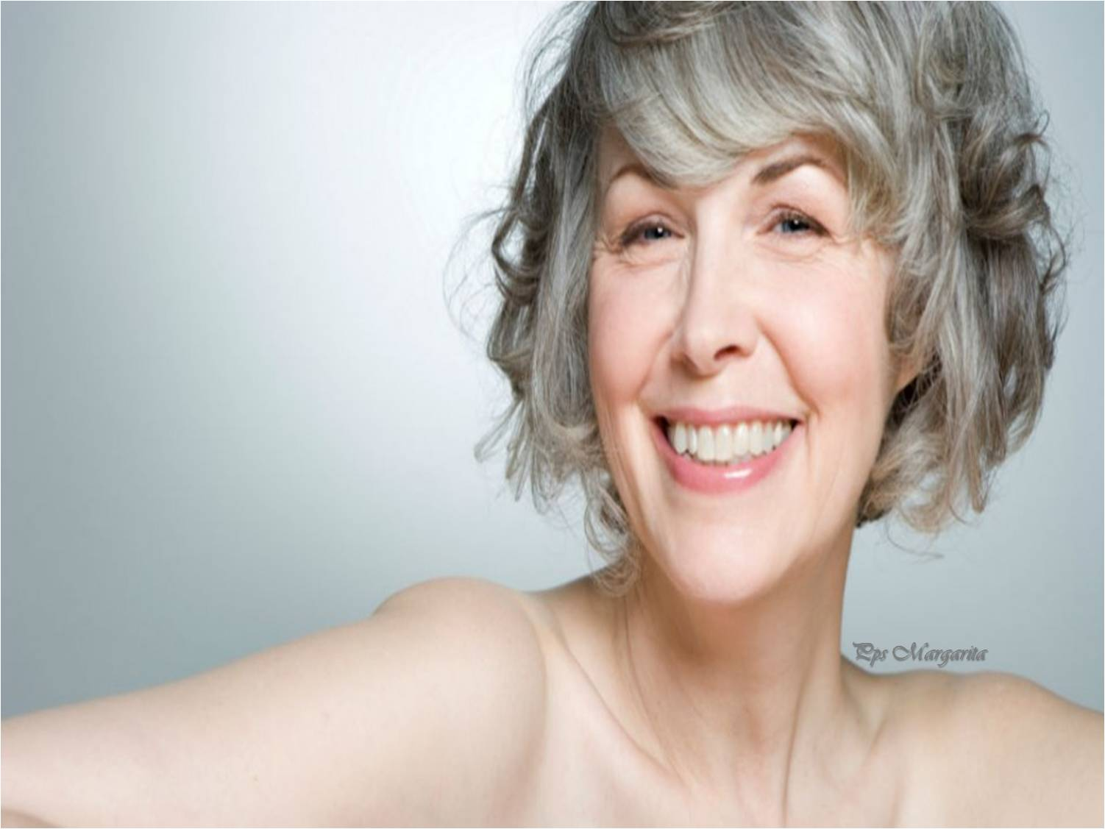
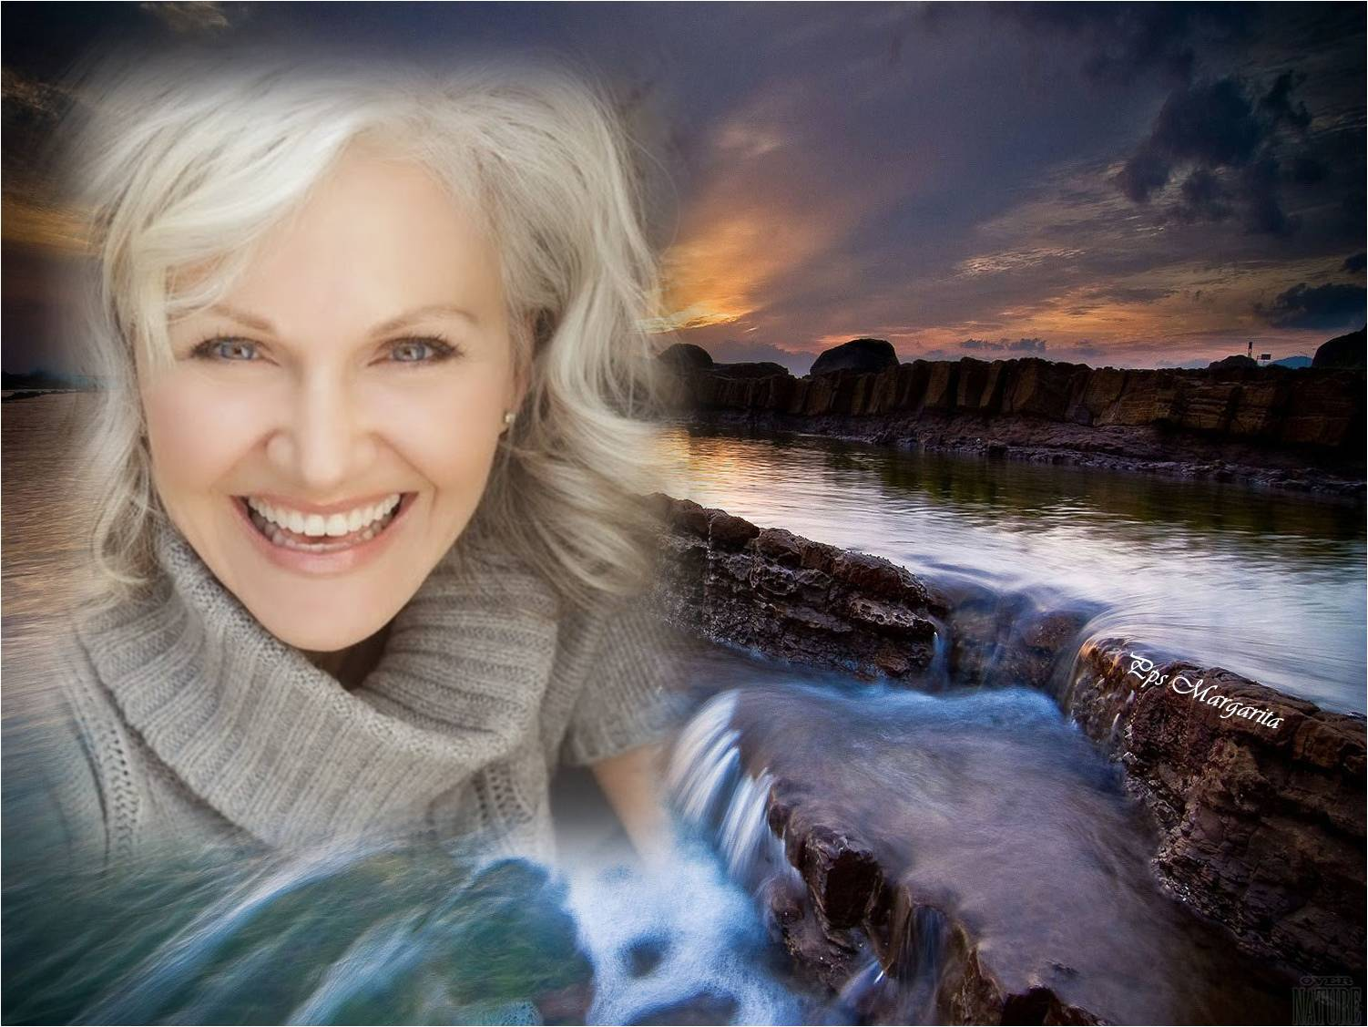
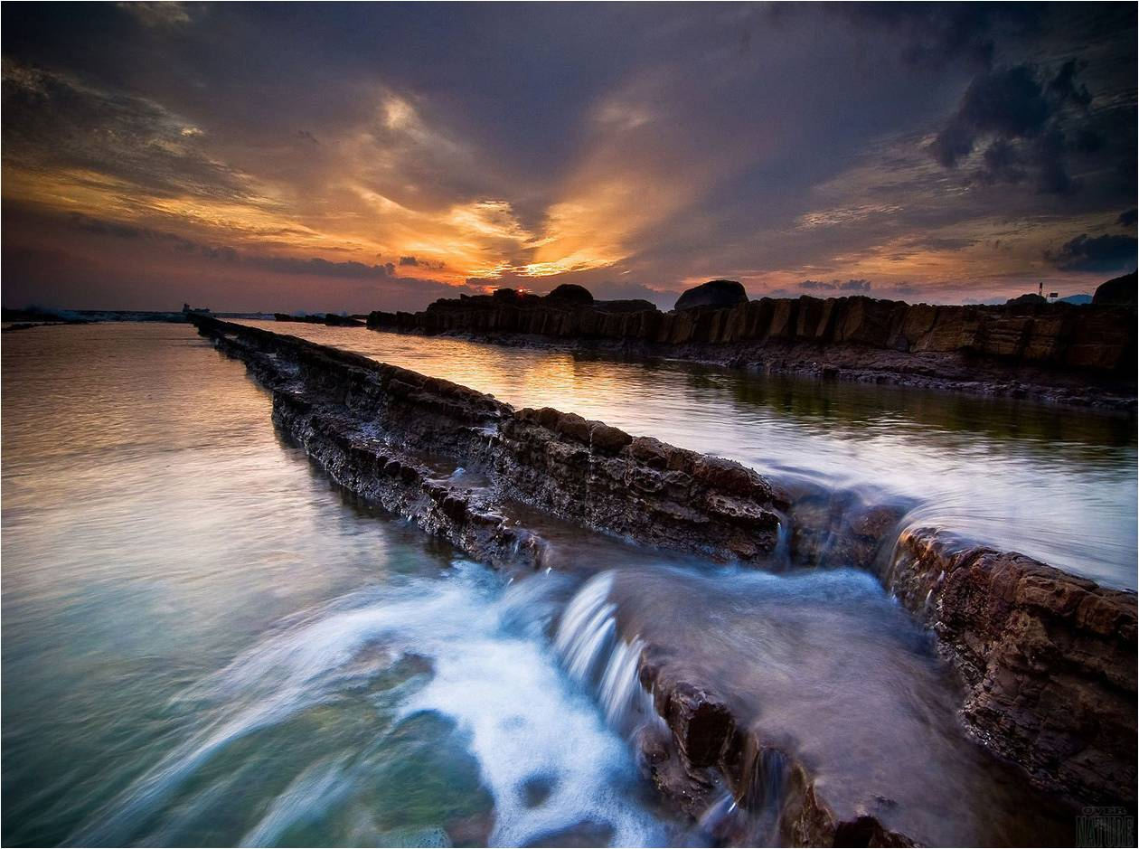
La mujer valiosa es aquella que sabe madurar con dignidad, la que se siente hermosa por dentro y por fuera, la que toma las riendas de su vida, y que sabe adaptarse a los cambios.
Sus arruguitas sólo le recuerdan las experiencias vividas, sus risas y sueños cumplidos.

Slide 15
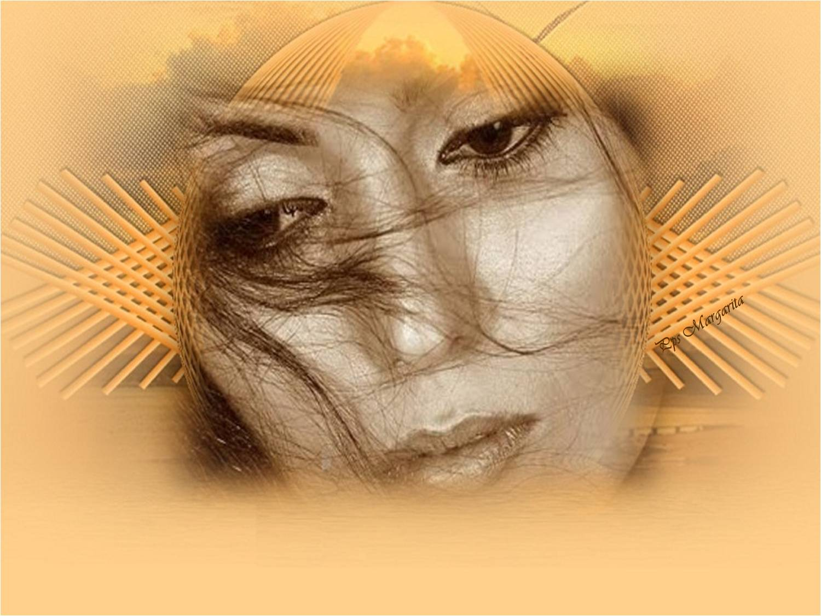
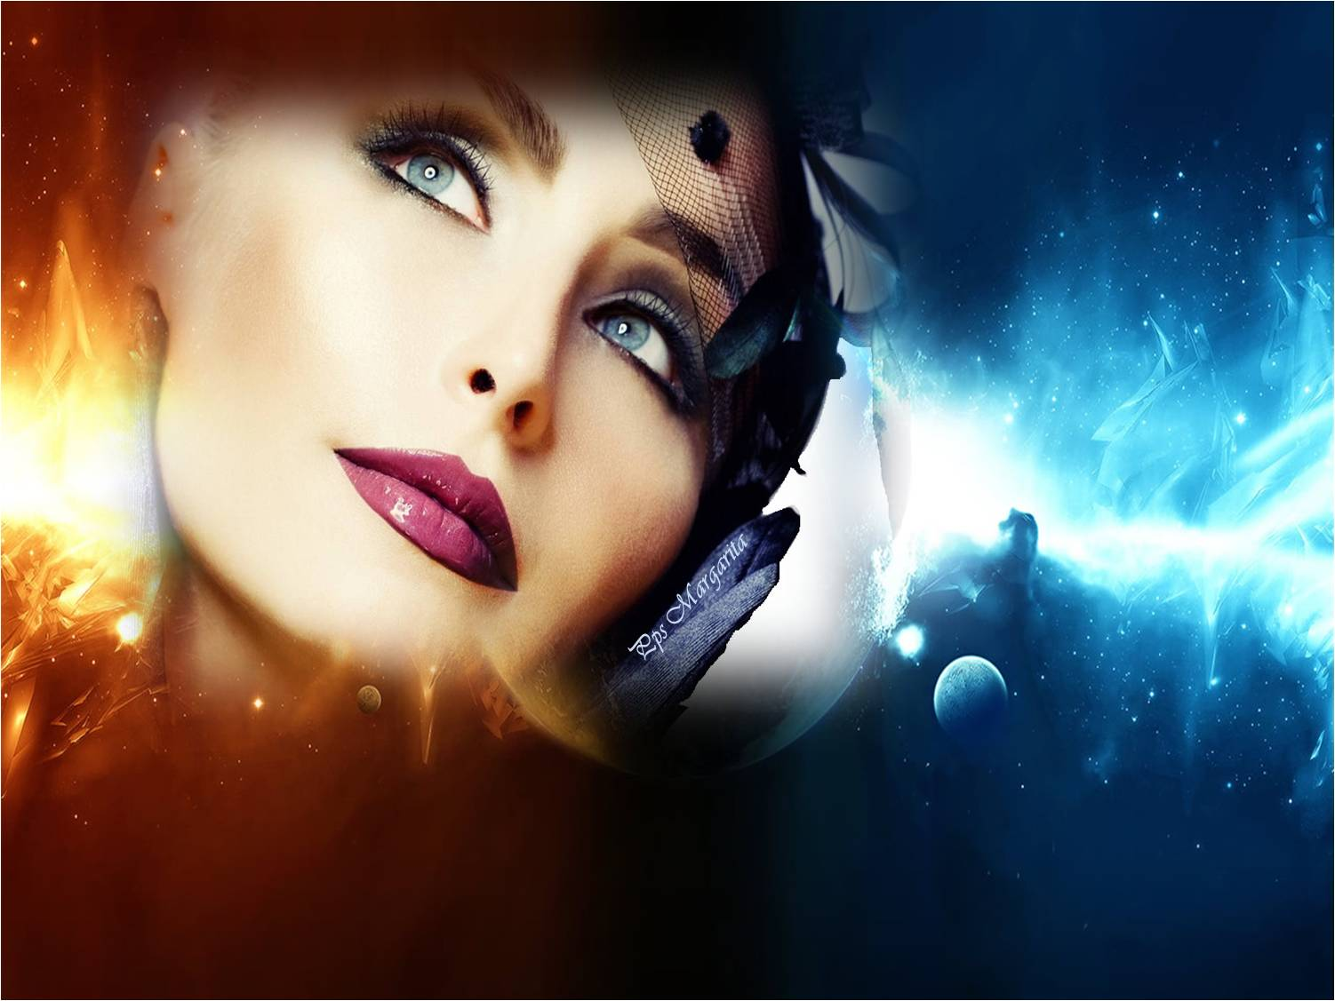

La vida no es un concurso.
No hay ninguna mujer en el mundo que pueda compararse contigo.
Suspirar por quienes fuimos o compararnos con las demás es darnos muy poco valor a nosotras mismas.

Slide 16
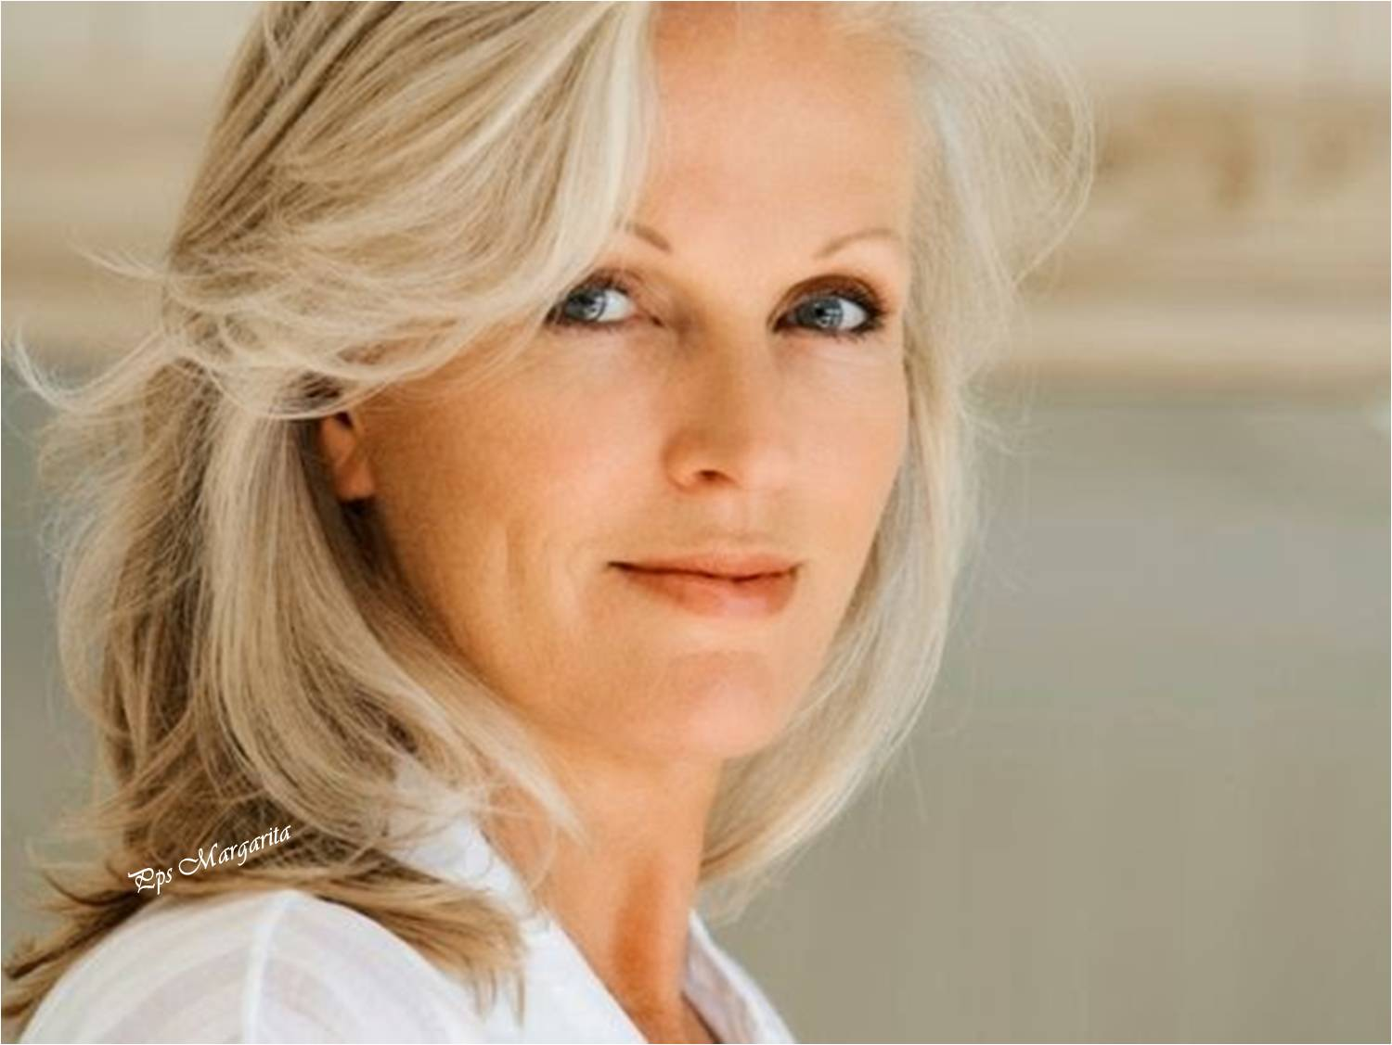
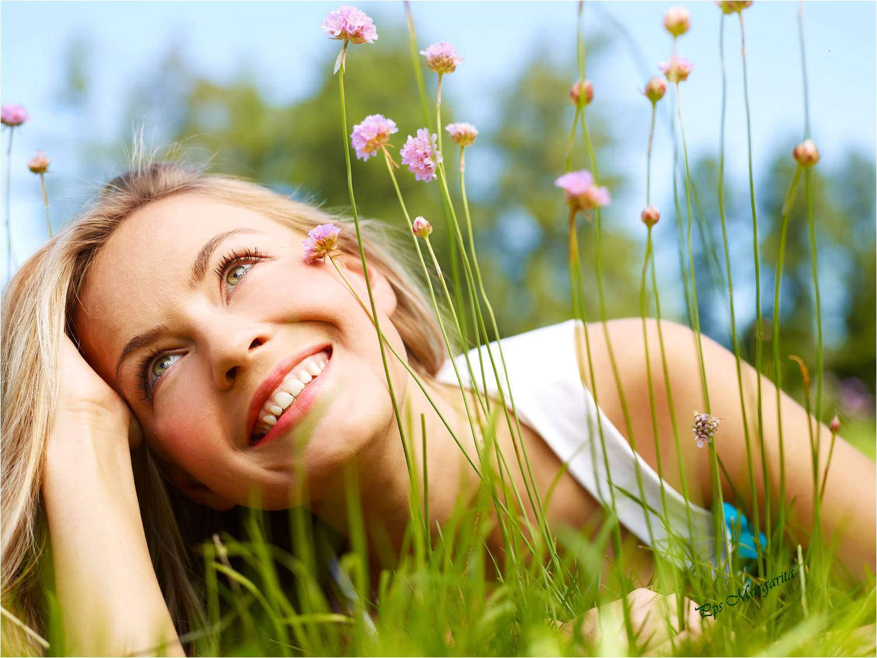
Explota siempre lo mejor de ti, sin compararte con nadie más.
Como tú,
no hay ninguna

Slide 17
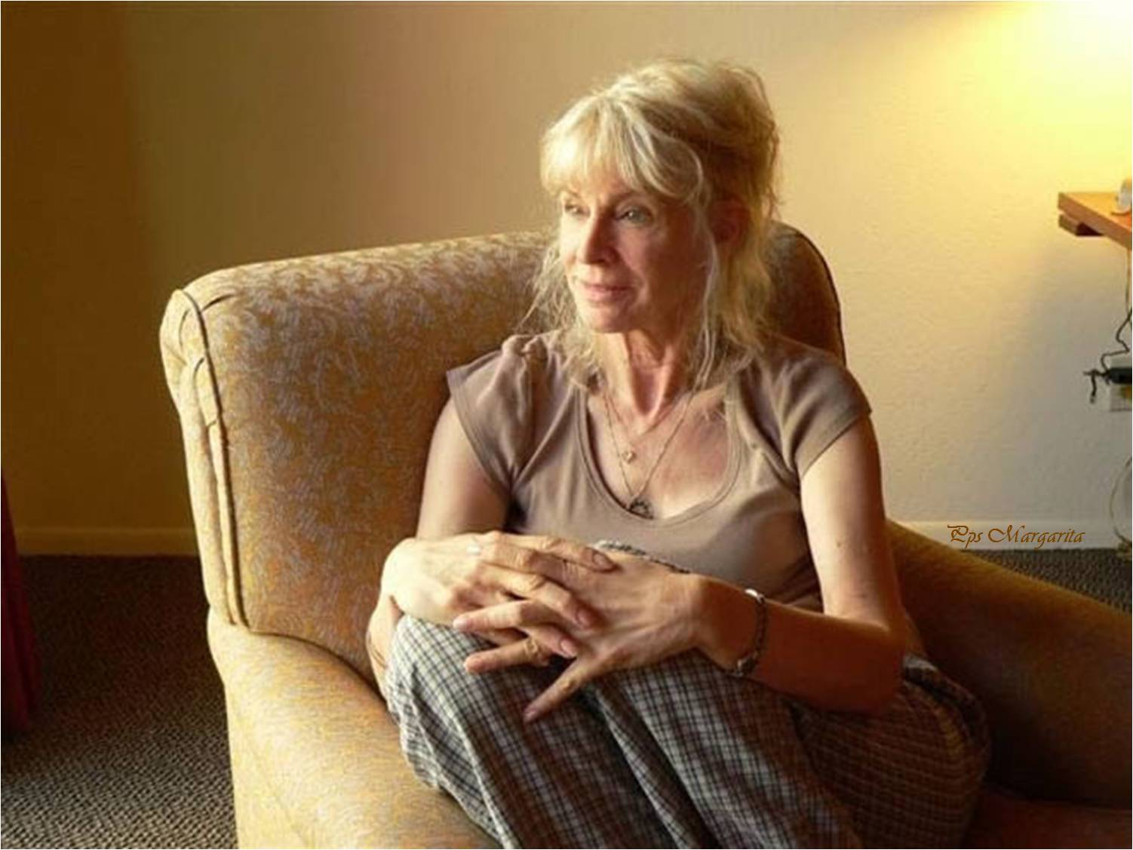
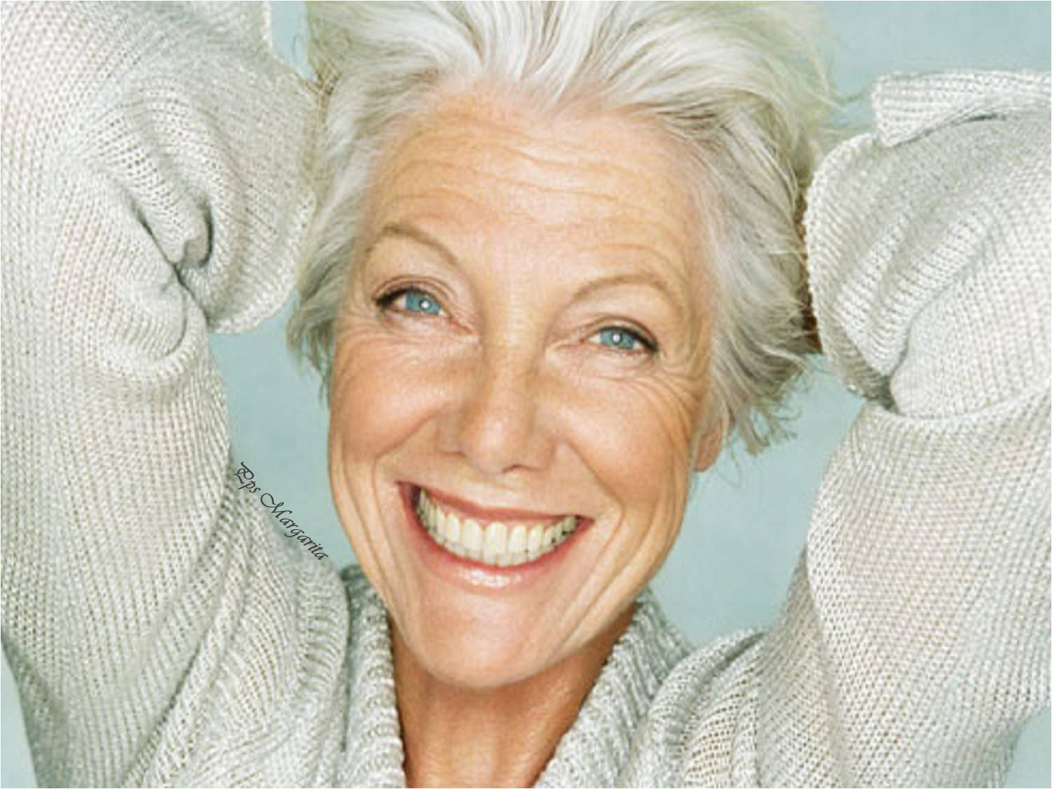
No importa tu edad, ni tu altura,
ni tus medidas.
Si tú te sientes bella, así te verán.

Slide 18
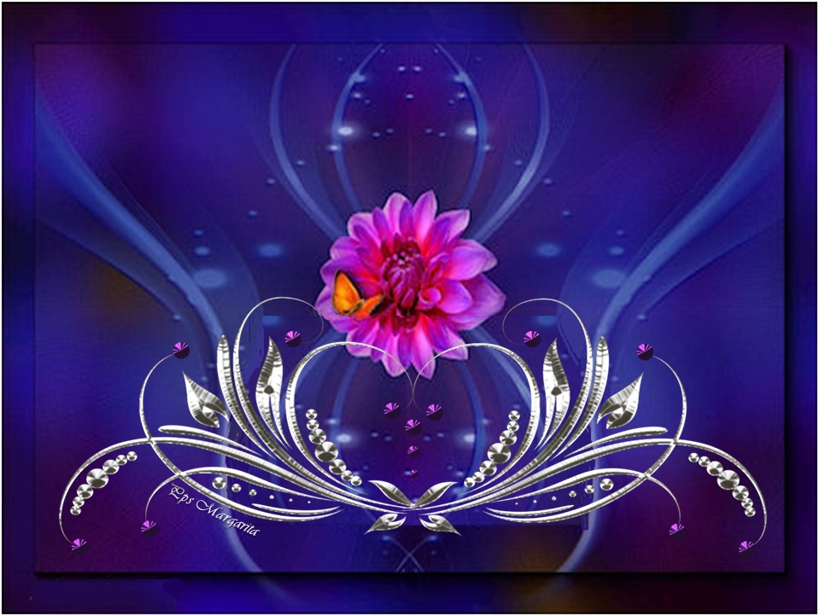
Enero 2017
Música : Son todas bellas
Semino Rossi
Autora: Luna
Margarita

Slide 19









¿Te ha gustado?
Puedes ver más entrando
Aquí
Además puedes recibir powerpoints en tu correo electrónico suscribiéndote aquí:
Esta presentación powerpoint ha sido creada y compartida única y exclusivamente para mispps.com

